Slide 1
CAPSTONE PROJECT
JUNIOR DATA SCIENTIST
CREDIT CARD USER SEGMENTATION
Dhananjaya / 2 November 2021

Slide 2
PROBLEM STATEMENT
Bagaimana mengelompokkan customer pengguna kartu kredit berdasarkan data dan variabel-variabel yang ada ?
Kita bisa mengelompokkan customer menjadi berapa kelompok ?
Setiap kelompok mempunyai karakteristik apa ?
Saran dan kesimpulan apa yang bisa kita terapkan untuk masing-masing kelompok tersebut ?

Slide 3
DATA BACKGROUND
Data yang digunakan adalah data creditcard user segmentation
Mempunyai 18 kolom sebagai berikut :
Variable | Description
Cust_ID | Identitas pengguna.
Saldo | Jumlah saldo yang tersisa dalam akun mereka untuk pembelian (USD).
Frekuensi_Saldo | Seberapa sering saldo diperbarui, skor antara 0 dan 1 (1 = sering diperbarui, 0 = tidak sering diperbarui).
Pembelian | Jumlah pembelian yang dilakukan dari akun (USD).
Pembelian_Sekali_Jalan | Jumlah pembelian maksimum dilakukan dalam sekali jalan (USD).
Pembelian_Angsuran | Jumlah pembelian dilakukan secara angsuran (USD).
Uang_Dibayar_Dimuka | Uang tunai di muka yang diberikan oleh pengguna (USD).
Notes:
Download more minimal templates here: https://crmrkt.com/GK9Dwa

Slide 4
DATA BACKGROUND (2)
Variable | Description
Frekuensi_Pembelian | Seberapa sering pembelian dilakukan, skor antara 0 dan 1 (1 = sering dibeli, 0 = tidak sering dibeli).
Frekuensi_Pembelian_Satu_Kali | Seberapa sering pembelian dalam sekali jalan terjadi (1 = sering dibeli, 0 = tidak sering dibeli).
Frekuensi_Pembelian_Angsuran | Seberapa sering pembelian secara mencicil dilakukan (1 = sering dilakukan, 0 = tidak sering dilakukan).
Frekuensi_Uang_Dibayar_Dimuka | Seberapa sering uang tunai di muka dibayarkan (1 = sering dilakukan, 0 = tidak sering dilakukan).
Transaksi_Uang_Dibayar_Dimuka | Jumlah transaksi yang dilakukan dengan "uang tunai di muka" (interval).
Transaksi_Pembelian | Jumlah transaksi pembelian yang dilakukan (interval).
Notes:
Download more minimal templates here: https://crmrkt.com/GK9Dwa

Slide 5
DATA BACKGROUND (3)
Variable | Description
Batas_Kredit | Batas kartu kredit untuk pengguna (USD).
Pembayaran | Jumlah pembayaran yang dilakukan oleh pengguna (USD).
Pembayaran_Minimal | Jumlah pembayaran minimum yang dilakukan oleh pengguna (USD).
Persen_Pembayaran_Penuh | Persentase pembayaran penuh yang dibayarkan oleh pengguna (persentase).
Tenor | Jangka waktu layanan kartu kredit untuk pengguna (interval).
Notes:
Download more minimal templates here: https://crmrkt.com/GK9Dwa

Slide 6
STEPS
1
2
3
4
EDA
DATA PREPROCESSING
SCALING
FEATURE ENGINEERING
8
7
6
5
SARAN KESIMPULAN
CLUSTER ANALYSIS
K-MEANS CLUSTERING
MODELLING
Notes:
Download more minimal templates here: https://crmrkt.com/GK9Dwa

Slide 7
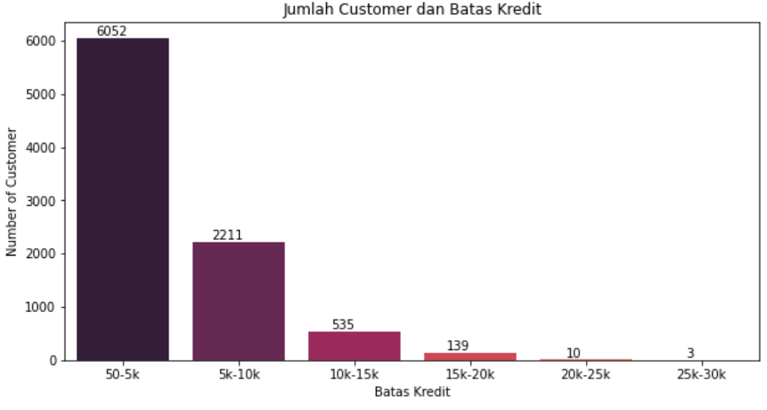
EDA
Customer yang punya Batas_Kredit $50 - $50.000 paling banyak dengan 6.052 customer, $5.000 - $10.000 sebanyak 2.211 dan paling sedikit adalah customer dengan Batas_Kredit $25.000 - $30.000 dengan 3 customer

Slide 8
DATA PREPROCESSING
Dari 18 Kolom, dan 8.950 record, ada 2 kolom yang memiliki missing value
Kolom Batas_Kredit = 1
Kolom Pembayaran_Minimal = 313
Missing Value diisi dengan Mean
Tidak ada duplicate value

Slide 9
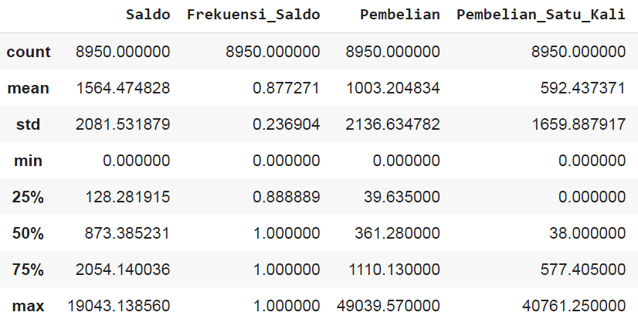
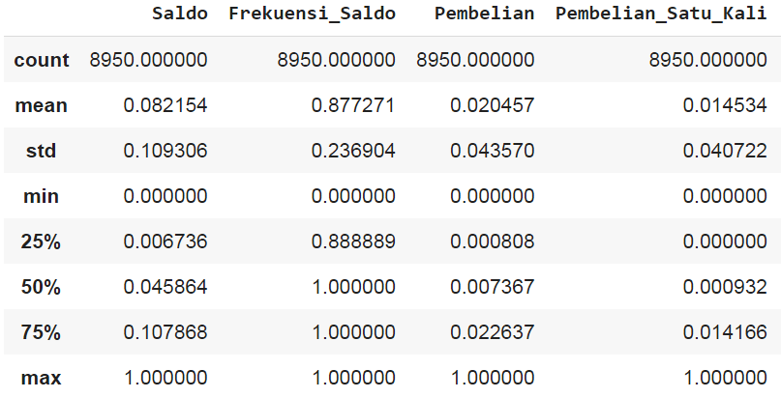
SCALING
Data yang ada tidak semuanya nilainya diantara 0-1, jadi harus diScaling dulu dengan MinMax Scaler
Before
After

Slide 10
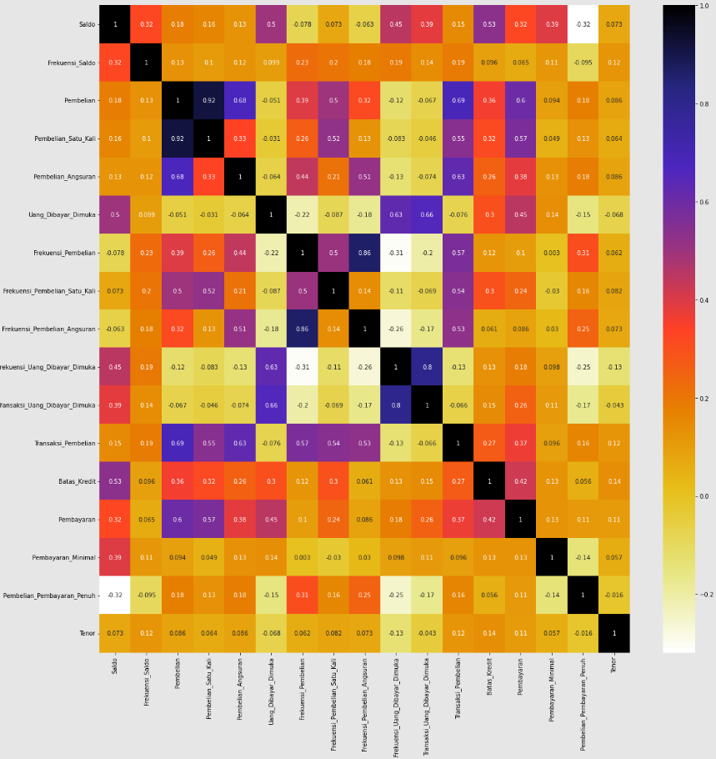
FEATURE ENGINEERING
Dari 18 Kolom, hanya digunakan 14 Kolom. Yang tidak digunakan adalah kolom :
Cust_ID
Frekuensi_Pembelian_Angsuran
Pembelian_Satu_kali
Transaksi_Uang_Dibayar_Dimuka

Slide 11
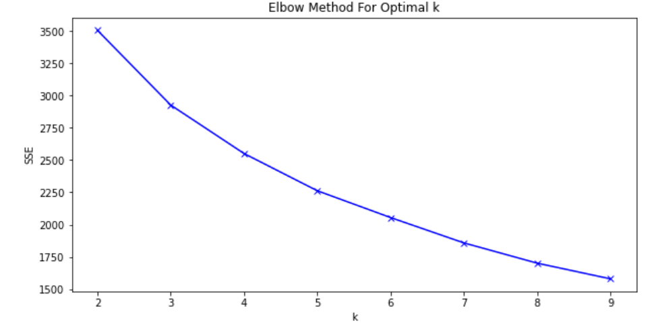
MODELLING & CLUSTERING
Dari Method Elbow, yang digunakan adalah k = 3, dengan Silhouette Score = 0.37239801886455637.
K=3 punya silhouette score tertinggi ke 2 dari k=2-10

Slide 12
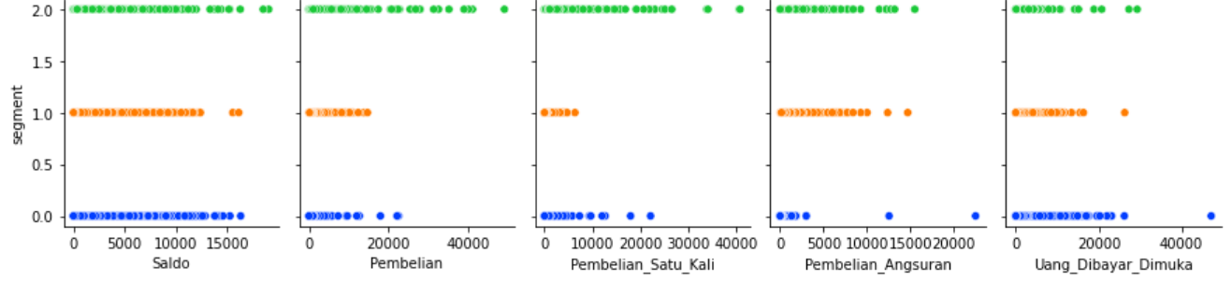
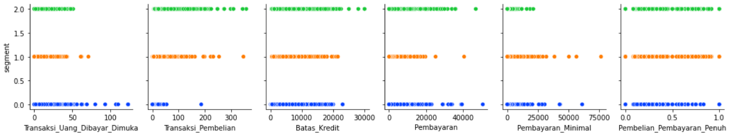
CLUSTER ANALYSIS - CLUSTER 0
ANALYSIS
Cluster terbanyak dengan 4.724 Customer
Nilai Pembelian dan Pembelian Satu Kali berada ditengah-tengah
Banyak melakukan pembelian angsuran
Banyak melakukan penarikan uang dibayar dimuka
Paling sedikit melakukan pembelian
Batas kredit terkecil
Notes:
Download more minimal templates here: https://crmrkt.com/GK9Dwa

Slide 13
CLUSTER ANALYSIS - CLUSTER 1
ANALYSIS
Total ada 2.782 Customer
Nilai pembeliannya paling Kecil
Nilai pembelian satu kali paling kecil
Penarikan uang dibayar dimuka paling kecil
Paling banyak Pembayaran Minimal dengan jumlah besar
Sering melakukan Pembelian dengan Pembayaran dengan Penuh
Notes:
Download more minimal templates here: https://crmrkt.com/GK9Dwa

Slide 14
CLUSTER ANALYSIS - CLUSTER 2
ANALYSIS
Cluster terkecil ada 1.444 Customer
Nilai pembeliannya paling besar
Nilai pembelian satu kali paling besar
Batas Kredit Terbesar
Paling sedikit melakukan pembayaran minimal
Sering melakukan pembayaran Penuh
Notes:
Download more minimal templates here: https://crmrkt.com/GK9Dwa

Slide 15
SARAN & KESIMPULAN - CLUSTER 0
SARAN & KESIMPULAN
Cluster yang menggunakan Kartu kredit hanya pada saat urgent
Menggunakan kartu kredit untuk dana cadangan
Customer di cluster ini keuangannya menengah kebawah
Selalu monitor pembayaran dan review kembali
permintaan untuk meningkatkan batas kredit
Notes:
Download more minimal templates here: https://crmrkt.com/GK9Dwa

Slide 16
SARAN & KESIMPULAN - CLUSTER 1
SARAN & KESIMPULAN
Cluster yang mempunyai potensi untuk dikembangkan menjadi Prime Customer
Diberikan service / free gift agar customer makin sering menggunakan kartu kredit
Berikan kenaikan batas kredit, sesuai dengan history pembayaran customer
Customer resiko rendah
Notes:
Download more minimal templates here: https://crmrkt.com/GK9Dwa

Slide 17
SARAN & KESIMPULAN CLUSTER 2
SARAN & KESIMPULAN
Cluster ini adalah Prime Customer / VIP
Harus diberikan service yang excellent terhadap customer
Peningkatan Batas Kredit
Diberikan fasilitas tambahan seperti nasabah prioritas, voucher, lounge, hadiah saat ulang tahun / hari raya
Notes:
Download more minimal templates here: https://crmrkt.com/GK9Dwa

Slide 18
TERIMA KASIH
JUNIOR DATA SCIENTIST
CREDIT CARD USER SEGMENTATION
Dhananjaya / 2 November 2021

